Slide 1

伏日智护（FuCare）
夏季高温场景下的健康管理Web应用
Notes:
大家好，今天我将向大家介绍我们的项目——伏日智护（FuCare）。这是一款专注于夏季高温及三伏天场景的创新型健康管理Web应用。我们旨在通过现代科技手段，将传统中医养生智慧与个人健康数据相结合，为用户提供一个智能化、个性化、场景化的健康管理解决方案。

Slide 2

目录 CONTENTS
01
02
03
项目概述与背景分析
系统设计与技术实现
团队协作与项目总结
剖析高温环境带来的健康挑战，结合传统养生智慧的当代价值，解读项目诞生的市场与社会双重需求。
全面展示系统的整体架构与核心功能亮点，并深度解析支撑系统稳定运行的关键技术栈与技术突破。
分享高效的团队分工协作模式，总结项目落地后的核心成果与社会价值，并对未来应用与发展做出展望。
Notes:
本次介绍将分为三个部分。首先，我们将阐述项目的背景与意义，分析当前高温环境下的健康痛点。接着，会详细介绍我们的系统设计、核心功能和关键技术实现。最后，将分享我们的团队协作方式、项目成果以及对未来的展望。

Slide 3

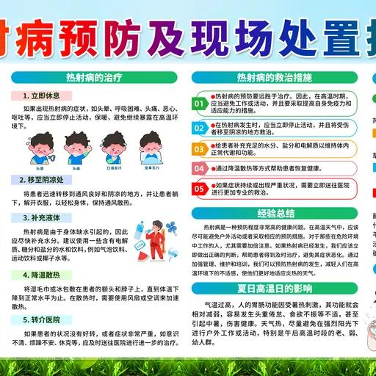
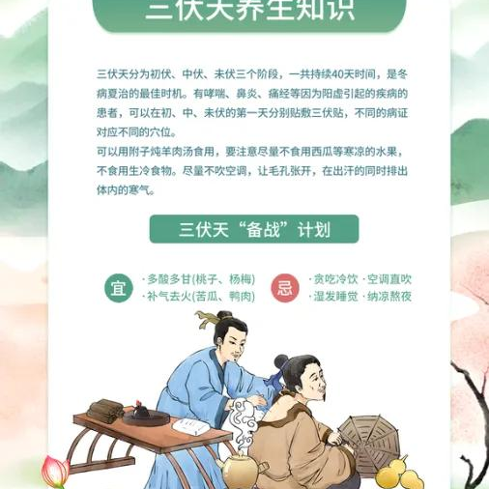
01 项目概述与背景分析
▍ 日益严峻的高温挑战
据2026年7月权威报告，全球6月气温再创新高，中国夏季高温日数偏多。持续极端高温已演变为全球性公共卫生挑战，对居民生活与健康提出严峻考验。
▍ 高温下的健康致命风险
高温极易诱发中暑并进展为致死率极高的热射病（核心体温≥40℃）。数据证实，气温每升1℃，心脑血管疾病死亡风险增加2.1%，脆弱人群面临直接生命威胁。
极端高温频发
城市体感温度屡创新高，户外环境风险剧增，成为常态化危机。
急救科普缺失
公众普遍缺乏热射病识别与现场处置能力，黄金救援时间易被延误。
传统智慧普及
三伏养生知识丰富但零散，需科学转化与场景化呈现，才能有效落地。
▍ 传统智慧的科学指引
中医“三伏天养生”讲究“养阳祛湿、清心静养”，强调顺应节气调节起居饮食，其核心理念与现代夏季健康防护需求高度契合，具备极高的实践转化价值。
现状总结：公众面临“高温伤害 + 知识盲区 + 工具缺位”三重困境，迫切需要一站式、场景化的夏季健康解决方案来填补空白。
▍ 千亿市场的场景化缺口
2026年健康管理APP规模将达1200亿元，但现有产品普遍缺乏夏季高温场景支持，知识与行动脱节严重。
Notes:
首先我们来看项目背景。随着全球气候变暖，极端高温天气日益频繁，这对我们的健康构成了严重威胁，尤其是热射病等疾病的风险急剧增加。与此同时，传统中医的三伏天养生理念为我们提供了宝贵的指导。然而，现有的健康管理APP并不能很好地满足夏季高温这一特殊场景的需求。这正是我们项目的切入点。

Slide 4
01 项目需求与解决思路：构建“记录-分析-推荐”闭环
▍ 用户核心痛点
▍ 闭环解决思路
饮水管理混乱：忘记规律饮水、水量不足，或是贪凉大量饮用冰水，加重身体负担。
01 便捷记录 · Record：极简点击完成饮水、饮食、运动及睡眠状态记录；系统自动同步并整合实时天气、环境数据，全方位收集健康基础信息。
生活习惯失衡：偏好生冷辛辣油腻食物，高温时段剧烈运动，同时夜间燥热失眠、日间精神萎靡。
02 智能分析 · Analyze：基于多维数据构建个人专属健康画像，结合天气风险模型计算每日健康评分，并通过可视化图表直观展示身体状态与行为习惯的关联趋势。
健康感知滞后：缺乏对日常行为的追踪，无法及时察觉身体的细微不适与健康风险变化，等到症状明显往往已造成影响。
03 个性推荐 · Recommend：内置专业规则引擎，为你定制场景化每日养生计划；当检测到高温、过度饮食等风险时主动发出预警，让养生落地到每日细节。
Notes:
针对用户在夏季面临的饮水混乱、饮食不当、运动不科学、作息紊乱以及健康感知滞后等痛点，我们提出了一个“记录、分析、推荐”的完整闭环解决方案。
用户可以通过极简的操作，快速记录每天的健康行为，系统则会自动整合天气数据，对这些行为进行深度智能分析，为用户生成专属健康画像和每日评分。最终，基于分析结果和养生知识库，为用户提供可落地的个性化每日计划，并主动进行风险预警，从而将复杂的健康知识转化为简单、可执行的日常行动。

Slide 5
02 系统总体架构：前后端分离，模块化协同
我们构建了职责清晰、扩展性强的前后端分离架构，通过模块化的设计实现高效协同，支撑系统灵活迭代。
01｜前端 Web
02｜后端 API
03｜数据库 DB
核心技术：React + Vite
核心技术：FastAPI
核心技术：SQLite
界面交互层：聚焦用户体验，打造响应式设计，确保在多终端设备下实现流畅、高性能的交互效果，实现视图与逻辑的解耦。
业务核心层：高并发处理引擎，内置异步IO与自动文档生成；模块化拆解为用户记录、分析推荐、报告可视化三大单元，分工明确。
数据持久层：无需复杂配置的嵌入式数据库引擎，将业务数据结构化存储，具备事务安全与高效读写能力，适配轻量级部署场景。
▶ 轻量高效｜极速热更新，提升开发与浏览体验
▶ 敏捷协作｜模块解耦，支持团队并行开发迭代
▶ 便捷可靠｜零配置快速启动，保障数据完整安全
Notes:
这一页展示的是我们系统的总体架构。
我们采用目前主流、成熟且高效的前后端分离模式，将整个系统划分为三大清晰层级。
最上层是前端交互层，选用 React 配合 Vite，保障了用户界面的高性能与流畅体验，同时也让前端开发更加高效。
中间的核心是后端服务层，采用了高性能的 Python 框架 FastAPI。我们没有把业务逻辑写在一起，而是将它精心拆分成用户记录、分析推荐、报告可视化这三个核心模块。这样的设计让团队可以并行开发，互不干扰，极大提升了协作效率。
底层是数据持久层，我们选用了轻量级、无需复杂配置的 SQLite 数据库。它足以满足当前场景需求，并让系统部署变得非常简单。

Slide 6
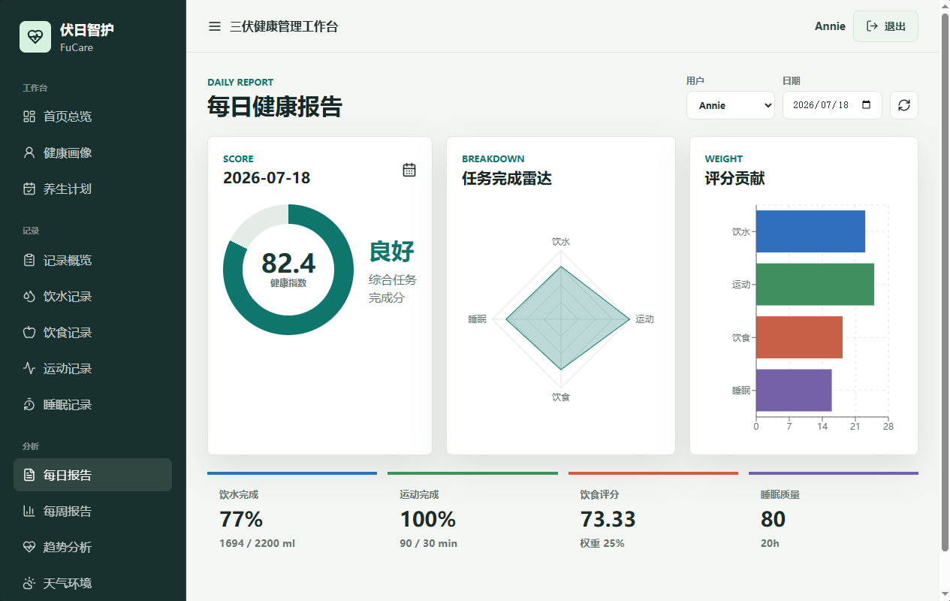
02 核心功能展示：从记录到洞察的全方位健康管理
01 / 基础管理体系
02 / 智能服务与洞察
用户账户与画像
安全便捷的注册登录，完善个人信息并完成中医体质辨识，构建专属健康档案。
个性化养生计划
结合个人体质、历史记录及天气变化，智能生成每日专属的饮水、膳食与运动方案。
健康记录中心
一站式便捷录入饮水、饮食、运动及睡眠四大核心维度数据，轻松掌握日常行为。
健康报告与分析
生成日/周健康行为总结，通过可视化图表呈现长期趋势，给出针对性改善建议。
Dashboard 总览页
每日健康数据聚合，直观展示健康分、目标完成进度与当日环境健康风险提示。
社区与环境联动
整合实时天气健康预警，建立用户互动社区，促进健康行为的分享与坚持。
Notes:
我们的产品功能覆盖健康管理的完整闭环。左侧展示了我们的核心逻辑：从基础的用户注册和画像建立开始，通过简单便捷的记录中心，让用户积累数据资产。在此基础上，我们的系统将发挥核心价值——通过分析数据为用户提供个性化的每日养生计划，再到深度的报告与趋势洞察，让健康不再抽象。
右侧展示的是我们APP的界面示例，它直观、简洁。我们希望让每一个复杂的数据点都变成用户可感知、可执行的体验。最后，我们还整合了天气与社区功能，让用户能更好地应对外部环境，并找到志同道合的伙伴一起坚持健康生活。

Slide 7





02 关键技术实现：技术驱动创新
▍核心技术亮点
▍全栈技术生态
01. JWT 安全身份认证 采用无状态认证机制，保障所有API接口的访问安全，同时简化服务端维护，提升系统水平扩展能力。
02. 轻量化数据库高效设计 基于SQLite构建规范化的数据表结构，添加外键约束与查询索引，确保数据一致性同时保证毫秒级响应。
03. 规则引擎驱动个性化 将传统养生知识数字化、规则化，构建可配置的智能决策模块，为每位用户精准生成专属养生建议方案。
04. 模块化与可视化结合 前后端分层解耦开发，并通过ECharts组件实现多维健康趋势图表，让抽象数据转化为直观洞察。
精选高适配性技术组合，兼顾性能与开发效率。从前端的极致体验到后端的稳健架构，全方位构建现代Web应用基石。
Notes:
我们选用成熟且前沿的全栈技术方案。前端利用React和Vite打造高效交互界面，后端依托FastAPI的高性能处理能力，SQLite则提供轻量可靠的数据存储。
同时，通过JWT保障接口安全，利用规则引擎让养生建议实现真正的“千人千面”，并借助ECharts让用户健康数据变得清晰直观。这些技术不仅支撑当前系统运行，也为未来功能扩展打下坚实基础。

Slide 8
03 团队分工与协作方式
01 / 团队成员与职责
02 / 高效协作机制
前端核心开发：负责所有页面组件的构建、样式实现及前后端接口的整体整合工作。
▍敏捷开发 Scrum 落地
采用两周冲刺（Sprint）周期运作，坚持每日站会同步进度，在冲刺末开展回顾会议，快速迭代需求并修正执行偏差。
数据架构设计：完成数据库逻辑结构设计，配置环境并实现项目基础数据的初始化。
▍规范 Git 代码管理
全流程版本化管理，强制 Pull Request 代码审查机制，确保代码规范性与质量一致性，减少合并冲突风险。
核心服务接口：开发并维护用户注册登录系统与健康记录增删改查接口，保障基础服务。
业务规则与分析：实现健康评分算法、天气风险模型与推荐策略；完成报告分析与Dashboard可视化数据接口。
▍透明化任务与沟通
结合即时通讯与看板类项目管理工具，实现任务状态全透明；文档与知识同步沉淀，保证信息高效流转。
Notes:
一个成功的项目离不开团队的紧密协作。我们根据成员特长进行了明确的分工，从前端、数据库到后端各个模块都有专人负责，确保每个环节的专业性。
在协作上，我们采用敏捷开发模式，保证了项目的快速迭代与需求灵活响应；通过Git规范代码管理，维持了高质量交付标准；同时借助多种高效沟通工具，让信息流转无阻，保障整个项目高效、透明地推进。

Slide 9
03 项目成果与总结
01 / 核心项目成果
02 / 多维价值体现
03 / 未来发展方向
全链路应用落地：完成前后端一体化的夏季健康管理Web平台，打通数据交互，形成功能完备的线上系统。
社会应用价值：为公众提供一份科学、便捷的夏季健康管理工具，助力健康生活理念的普及与落地。
硬件生态打通：计划对接智能手环、智能水杯等穿戴设备，自动采集健康数据，让监测更加无感便捷。
业务闭环实现：成功搭建“记录-分析-推荐-展示”的健康管理全流程，让用户可完整体验健康管理服务。
技术融合创新：探索传统养生智慧与现代Web信息技术的融合路径，积累了跨界技术开发的宝贵经验。
AI 深度赋能：引入机器学习算法，基于用户历史数据进行深度分析，提供个性化健康预警服务。
技术与体验兼顾：不仅完成复杂功能逻辑开发，更打磨出美观流畅的交互界面，充分展现团队综合技术实力。
团队成长赋能：实现从理论知识到复杂工程实践的转化，全方位提升了团队协作与技术落地的能力。
多端场景覆盖：着手开发移动端App版本，适配手机小屏交互逻辑，让用户能随时随地管理个人健康。
Notes:
经过团队的共同努力，我们最终成功完成了“伏日智护”项目。回顾整个过程，我们不仅构建了一个涵盖前后端的完整Web应用，打通了健康管理的全业务闭环，还兼顾了功能逻辑的严谨性与用户交互的流畅度，充分展现了大家的综合技术实力。
这个项目的完成，不仅具备了服务大众的社会价值，也探索了传统养生与现代技术融合的技术价值，更重要的是让我们每个人都完成了从理论学习到复杂工程实践的蜕变，团队协作能力也得到极大提升。
展望未来，我们将不会止步于此，计划进一步对接智能硬件、引入AI算法赋能，并启动移动端App开发，持续拓展项目的深度与广度。

Slide 10


感谢观看
THANKS
用科技守护每一次呼吸 ｜ 让健康与生活自然共生
Notes:
伏日智护项目通过将天气场景与个人健康管理深度结合，构建了一个更具针对性和实用性的健康管理平台。它不仅是一个课程项目，更是我们对利用科技改善人们生活方式的一次有益尝试。感谢各位老师的指导！

